Slide 1
基于人工神经元网络的人脸识别
高志强
2013年3月25日

Slide 2
主要内容
参考Tom T. Mitchell的《机器学习》第四章。
4.7 举例：人脸识别

Slide 3
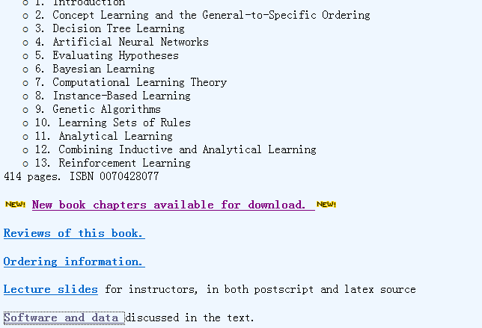

Slide 4
